Slide 1
Term Project – MIPS Simulator -
컴퓨터구조
1조
권기원 201300162
김정수 201901046
윤영택 201602173
홍창훈 201603801

Slide 2
목 차
목표 설정
역할 분담
사용 함수 설명
작동 순서
발생 오류 원인 및 수정
프로그램 작동

Slide 3
목표 설정
9~10주차 : ALU, LOAD, MEM, REG 함수 제작
11주차 : 제어 명령어 (s, g, r, m 등) 제작
12주차 : 최종 디버깅 및 발표자료 정리

Slide 4
역할 분담
실질적인 연산을 수행하는 ALU함수 제작
디버깅 및 콘솔창 인터페이스 제작
권기원
김정수
홍창훈
윤영택
LOAD, step 등 실행에 관련된 함수 제작
디버깅 및 발표자료 제작
프로젝트 초반엔 임의대로 역할을 나눴지만 진행하면서 각자 자신 있는 부분에 좀 더 집중

Slide 5
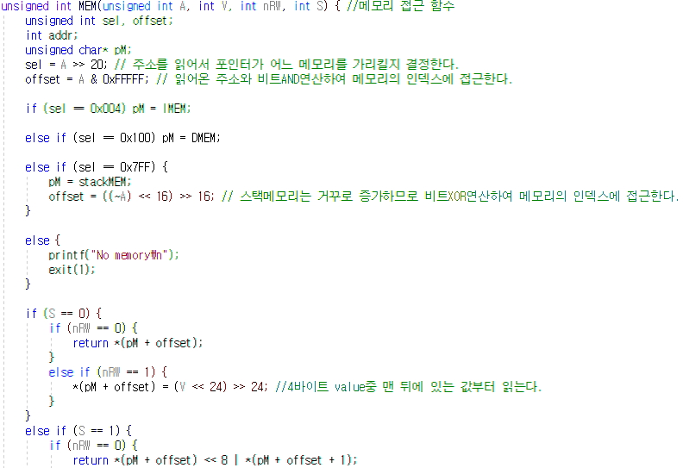
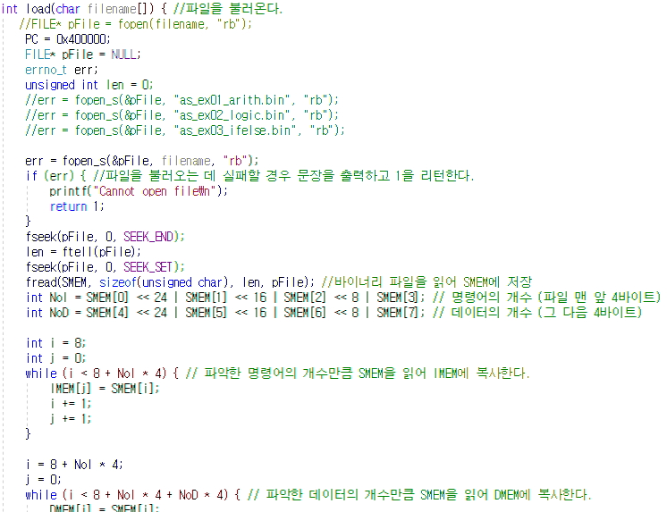

사용 함수 설명
<메모리 접근 함수>
<파일로드 함수>
<레지스터 접근 함수>

Slide 6
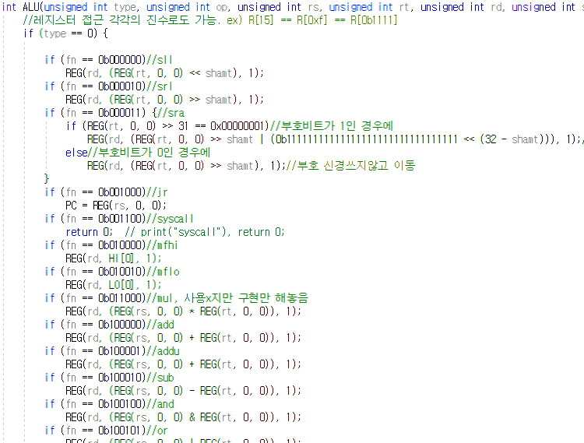
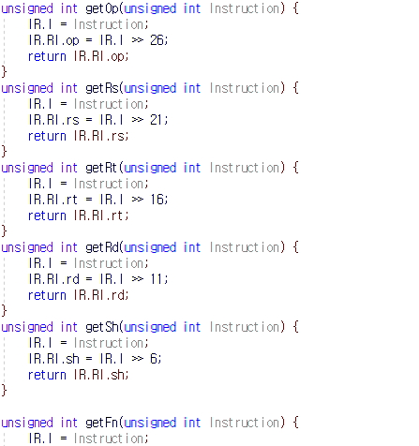
사용 함수 설명
<ALU 함수>
<필드별 저장 함수>

Slide 7
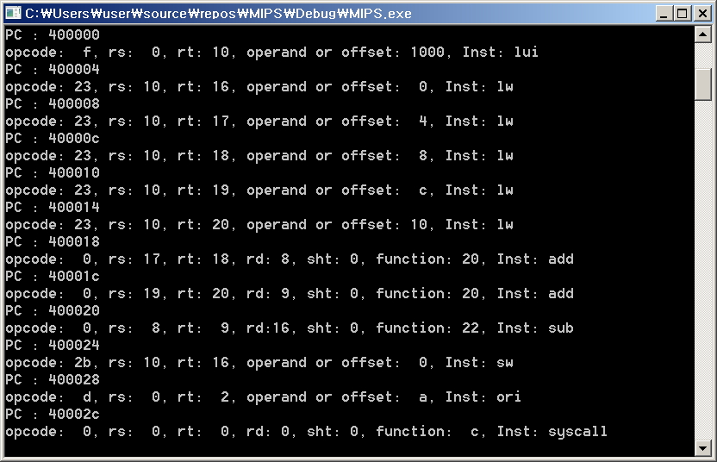
작동 순서
(‘go’ 실행을 전제로)
콘솔창에 ‘l’ 또는 ‘L’ 을 입력 후 파일이름을 입력해 파일 로드
bin 파일의 명령어 및 데이터 개수를 읽은 뒤
명령어와 데이터를 구분해 배열로 구현한 메모리에 각각 저장
3. PC에 저장된 주소에서 명령어를 인출하여
op코드를 통해 명령어 타입을 해석
4. 명령어 타입에 따라
명령어가 필요로 하는 매개변수를 ALU함수에 전달
5. ‘g’ 또는 ‘G’ 를 입력 시 현재 PC위치에서 명령어를 끝까지 처리
- PC와 명령어 필드별로 출력
- syscall10 명령어 또는 break point에서 중지

Slide 8
오류 발생 및 해결
<메모리 접근 함수>
ᆞ문제 == 명령어 및 데이터 메모리와 달리 스택 메모리는
높은 곳에서 낮은 곳으로 증가하므로 오프셋을 다르게 구해야 한다.
ᆞ오류 == 비트XOR을 이용해 오프셋을 구하려 했으나 잘못된 주소로 접근하는 오류가 발생했다.
ᆞ해결 == 비트 쉬프트와 비트NOT을 이용해 오프셋을 구했다.
<메인 함수 입력>
ᆞ문제 == 메인 함수에서 사용자로부터 입력을 받을 시 문자열(sr나 sm) 또한 입력받아야 한다.
ᆞ오류 == 입력 값을 받는 변수(input)를 char형으로 선언해 ‘sr’과 ‘sm’을 입력받으면
s(step)으로 실행되는 오류가 발생했다.
ᆞ해결 == base_input이라는 이름의 char형 배열을 선언해 <string.h>의 strcmp 함수를 이용해 문자열을 입력받았다.

Slide 9
오류 발생 및 해결
<ALU연산 시 부호 구분>
ᆞ문제 == ALU 연산 시 음수나 양수를 구분해 연산하여야 한다.
ᆞ오류 == 레지스터에 오프셋을 저장할 때 오프셋이 음수인지 양수인지 판단이 불가한 경우가 발생한다.
ᆞ해결 == addi 명령어의 오프셋이 음수라고 판단되면 부호비트를 1로 채우고 ori 명령어의 오프셋은 unsigned 형으로 생각해 저장하는 방식으로 문제를 해결했다.

Slide 10
감사합니다

